Slide 1
혐오와 차별
홍성수 (숙명여자대학교 법학부 교수)
- 일시: 2026년 8월 7일 목요일 오후 6:00
- 장소: 온라인

Slide 2
나누고 싶은 이야기
혐오와 차별의 시대
새로운 인권 문제로서의 차별
차별은 왜 나쁜가
차별의 개념
차별의 예외
차별, 어떻게 대응할 것인가?
차별 없는 사회가 우리의 미래

Slide 3
혐오와 차별의 시대

Slide 4
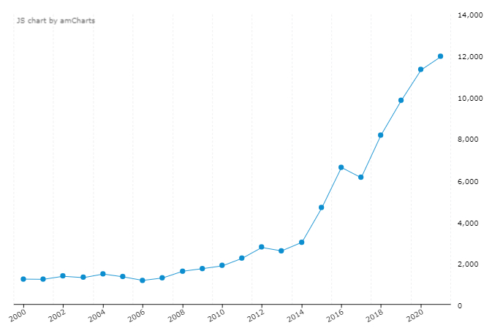
한국 기사에서 ‘혐오’ 키워드 트렌드 (2000-2021)
* BIG KINDS 검색 자료

Slide 5
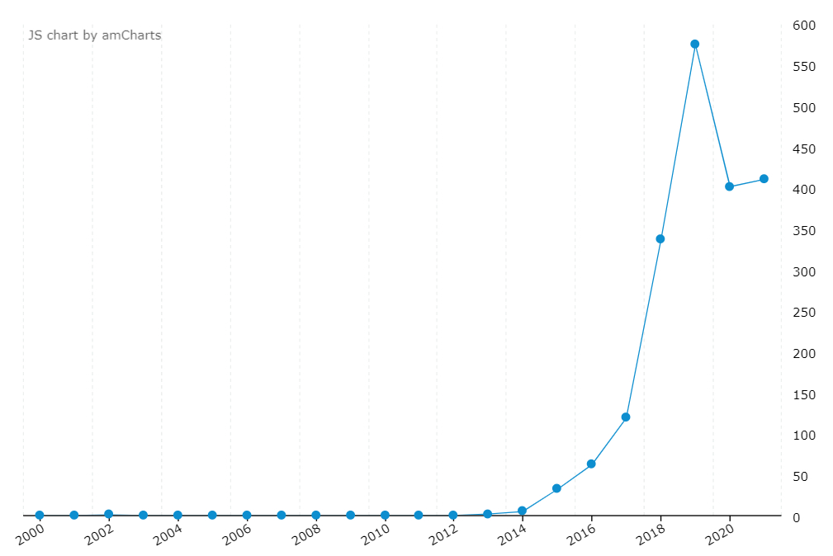
한국 기사에서 ‘혐오표현’ 키워드 트렌드 (2000-2021)
* BIG KINDS 검색 자료

Slide 6
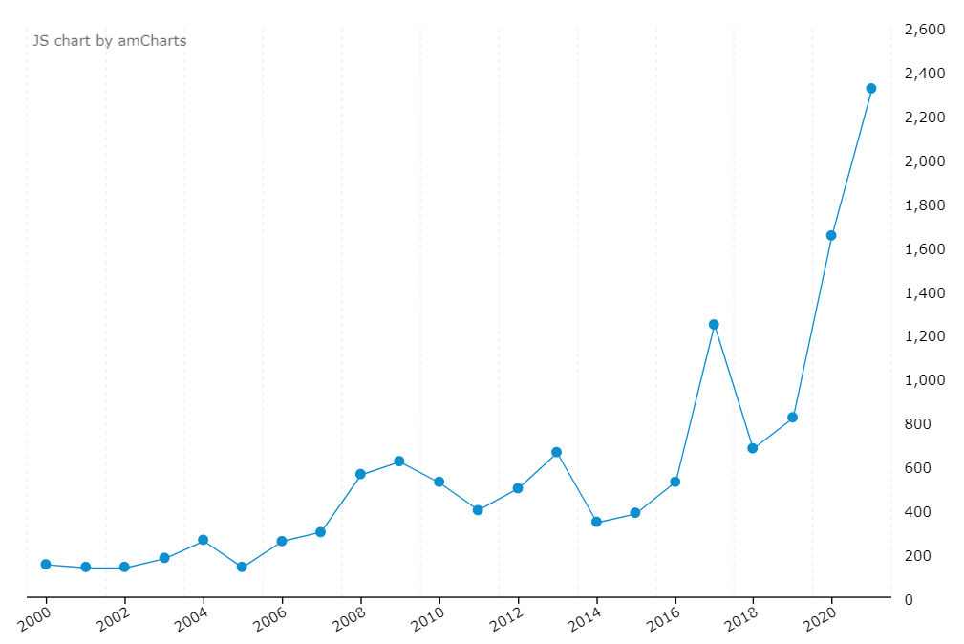
한국 기사에서 ‘차별금지법’ 키워드 트렌드 (2000-2021)
* BIG KINDS 검색 자료

Slide 7
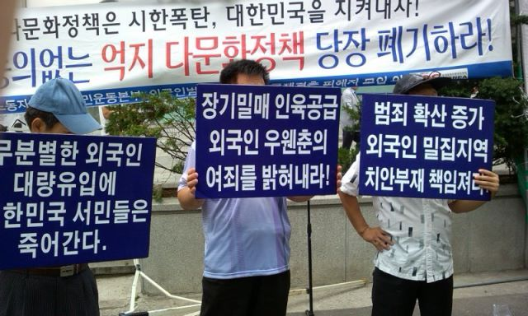
* http://biz.heraldcorp.com/common_prog/newsprint.php?ud=20130808000077

Slide 8
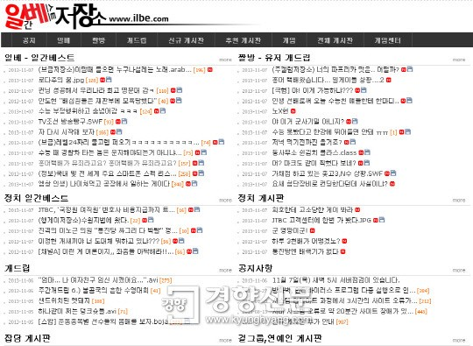

Slide 9

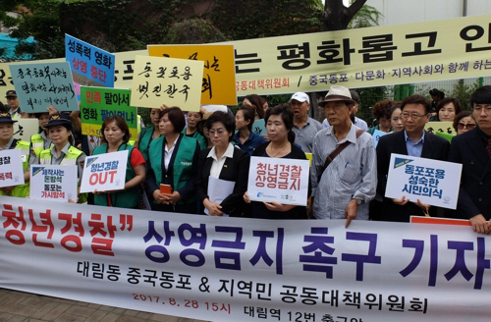

Slide 10
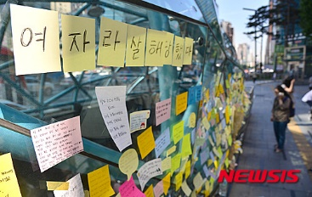
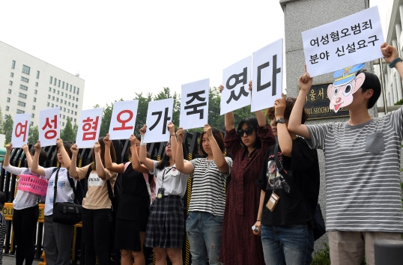

Slide 11
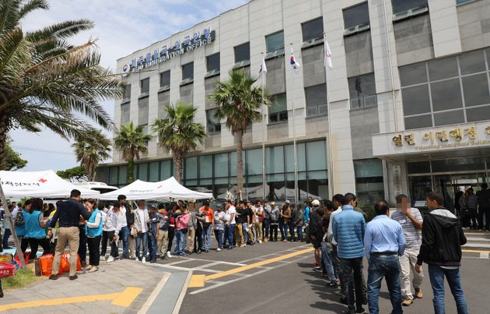
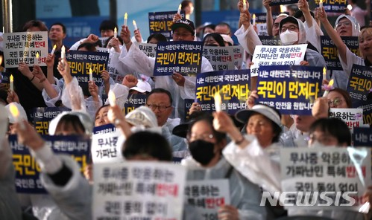
* https://www.huffingtonpost.kr/entry/story_kr_5b28ad01e4b0f0b9e9a47ce2
* https://newsis.com/view/?id=NISX20180630_0000350824

Slide 12
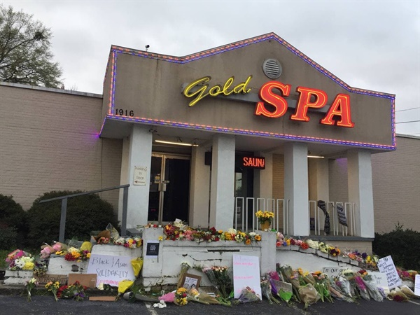
http://www.ohmynews.com/NWS_Web/View/at_pg.aspx?CNTN_CD=A0002728647&CMPT_CD=P0010&utm_source=naver&utm_medium=newsearch&utm_campaign=naver_news

Slide 13
혐오의 확산 메커니즘
사회경제적 위기 → 자신의 안위에 대한 두려움과 불안 → 자신의 안전과 이익에 대한 집착 (“두려움의 군주”: 마서 누스바움)
나의 안전/이익 vs. 타인의 이익 → 충돌, 경쟁, 제로섬 관계로 간주
타인을 공격하고 제거해야 ‘나의 이익’을 지킬 수 있다고 전제함 → 타인(타 집단에)에 대한 책임 전가, 희생양 만들기, 낙인찍기
백인·기독교인·남성 중심 사회에서의 우월적 지위가 위협받는다는 두려움 (다이아나 무츠)
위험한 존재: 아프리카계 미국인들은 폭력적이다, 무슬림은 테러리스트다, 난민은 위험하다, 트랜스젠더가 여성의 안전을 위협한다, 남성 동성애자가 나를 성폭행할 것이다, 조선족은 위험하다,
시기의 대상: 유대인의 교활함과 계략을 조심해라, 외국인 노동자들이 일자리를 뺏어간다, 동성애자 때문에 세금 폭탄을 맞는다, 5.18 유공자가 가산점을 받아 공무원 자리를 싹쓸이하고 있다, 여성할당제 때문에 남성들이 역차별을 받고 있다, 중국인들이 의료보험 재정을 파탄내고 있다
독일의 베스트셀러 <독일이 사라지고 있다>
“무슬림 이민자들이 프랑스를 파멸로 몰고 있다”(브리짓 바르도)

Slide 14
혐오의 확산 메커니즘
특권을 가진 다수자들이 자신의 우월한 지위를 공고하게 하기 위해, 취약한 존재들에게 혐오의 감정을 투사함 (누스바움, 2020)
  - 역사적으로 유대인, 여성, 동성애자, 불가촉천민, 하층계급사람들이 바로 ‘오물로 더럽혀진 존재’로 간주되었음
이 때 혐오의 대상으로 ‘선택되는’ 타인은 편견으로 불이익을 받는 소수자 집단, 취약한 지위에 있는 집단인 경우가 대부분임
중세 위기(흑사병)과 마녀사냥
독일의 위기와 홀로코스트
코로나19와 아시안 혐오
1997년 IMF 경제위기 이후 한국사회의 위기/불안과 혐오의 확산
미국/유럽 백인남성의 경제적 불안정과 이주자 혐오의 확산
교회의 위기와 성소수자 혐오

Slide 15
위기와 혐오
편견과 혐오는 일상적인 시기에도 존재하지만 (cf. 인종주의), ‘위기’ 상황에서 더 폭발적으로 확산되는 경향이 있음.
  1) 사회경제적 위기: 1차 세계대전 이후 독일의 사회경제적 위기와 유대인 혐오(홀로코스트), 유럽 복지국가 위기와 이주자 혐오, 미국 공업지대(러스트 벨트) 백인 남성의, 1997년 IMF 경제위기와 혐오의 확산 (cf. 2013년경 일베 논란)
  2) 재난: 1923년 관동대지진과 조선인 학살, 2011년 동일본대지진 이후 혐한 시위 증가 (노윤선, 2018)
  3) 질병: 스페인 독감과 외국인혐오, 표퓰리즘 확산 (cf. 나치 집권) vs. 코로나19와 아시안/중국인 혐오 (Washington Post, 2020.3.23, Federal Reserve Bank of New York Staff Reports, 2020)

Slide 16
혐오의 오류
편협: 타인의 헌신을 간과하고 자신의 속한 집단/계급의 안녕을 사회의 안녕과 동일시함. (예: 비정규직 차별, 이주자 혐오)
오판: 진정으로 자신의 안녕을 위협하는 것이 무엇인지를 오판함 (예: 여성혐오, 트랜스젠더혐오, 무슬림혐오)
가용성 편향: 한 가지 문제가 경험상 확실해지면 다른 원인을 찾지 않고, 그 문제를 과대평가하게 됨 (예: 코로나19와 중국)
폭포 효과: 인터넷의 잘못된 입소문이 감정을 통제불능 상태로 만들게 됨. (예: 5.18유공자 혐오)
(누스바움, 타인에 대한 연민, 2020)

Slide 17
혐오의 오류
익숙한 존재나 다수자/강자보다는 소수자/약자에게만 혐오를 투사하는 오류 (예: 코로나19와 수도권 혐오 vs. 대구 혐오, 내국인 범죄 vs. 외국인 범죄)
낙인 찍힌 대상은 위험의 진짜 원인이 아님 (예: 난민 없으면 안전한 나라가 될 수 있을까? 마녀가 없어지면 평화가 올까?)
문제의 원인은 ‘구조적’인데, 혐오는 특정 집단의 문제로 단순화하고 책임을 전가함. 일시적으로 위안과 통제감을 가질 수 있지만, 진짜 문제해결과는 무관함 (cf. 극우 포률리즘). 분노의 ‘방향’에 오류가 있음. 분노의 에너지를 엉뚱한 곳에 낭비하는 격임.
“정말로 두려운 것이 아니라, 두려운 누군가가 ‘필요’할 뿐이다”

Slide 18
두려움과 마녀사냥
  “마녀를 비난했던 사람들은 대부분 새로운 대륙에서 식민지 문제, 경제적 불안, 혹독한 기후, 혼란한 정치 상황 등으로 힘들어하던 젊은 성인 남성들이었다. 모든 문제를 나이 많고 인기 없는 여성들, 비난하기 쉬운 마녀들의 탓으로 돌리고 그들의 죽음으로 일시적 만족을 얻기란 얼마나 쉬웠겠는가?”
  “우리는 정돈된 세상을 갈망하기 때문에 간단하고 헛된 해결책의 유혹에 쉽게 빠진다. 복잡한 진실을 파고드는 일은 어렵고 개인의 기쁨을 보장하지 않는 세상에서 희망을 품고 사는 것보다는 마녀를 불태우는 편이 훨씬 쉽기 때문이다.“
  (누스바움, 타인에 대한 연민, 2020, 118쪽)

Slide 19



Slide 20
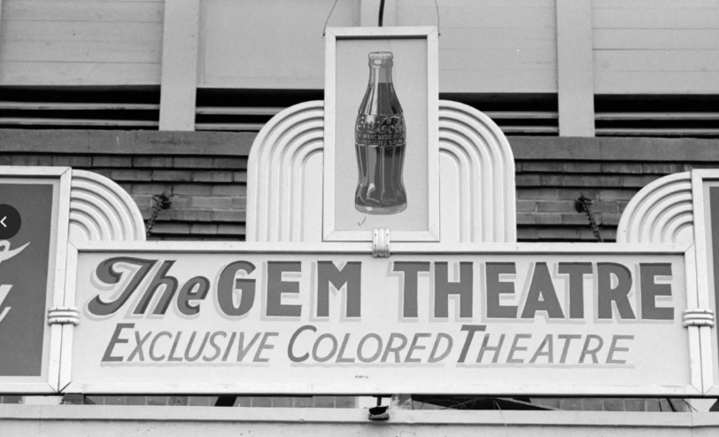
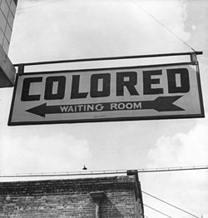
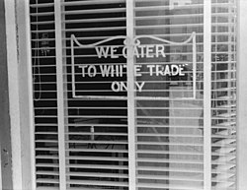
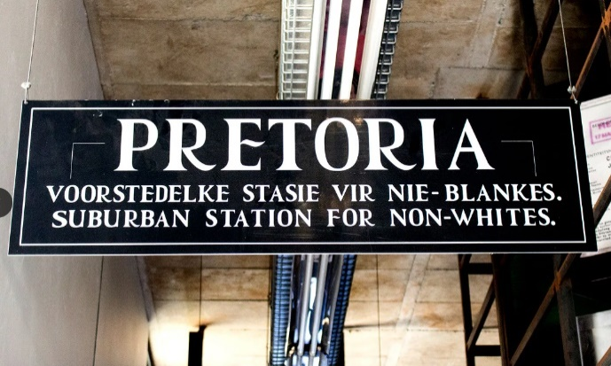
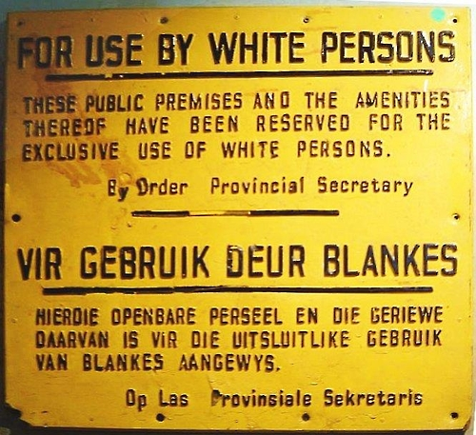
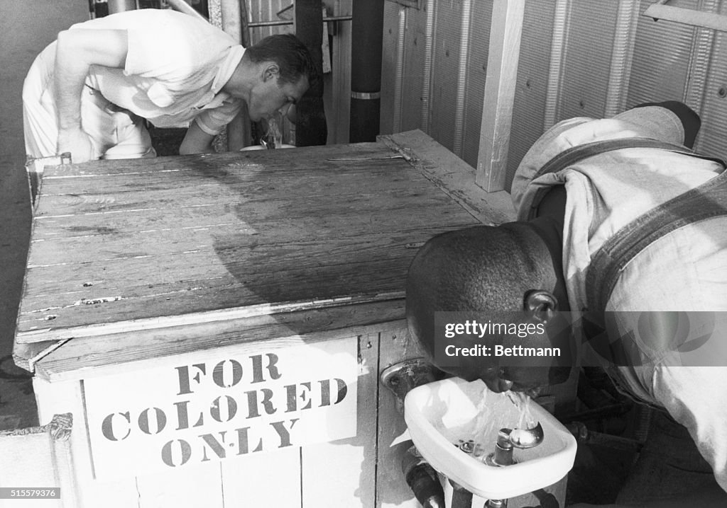

Slide 21
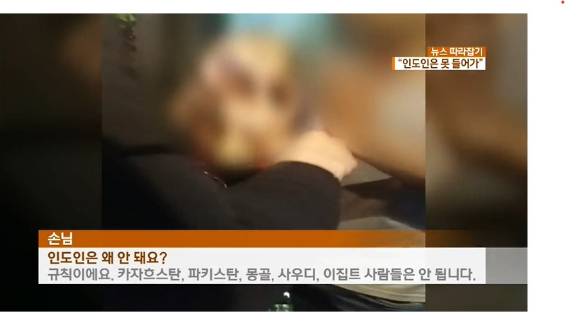

Slide 22
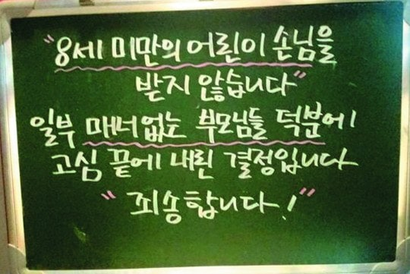
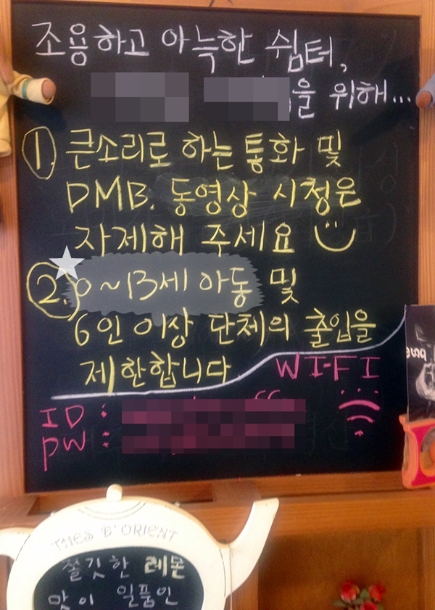
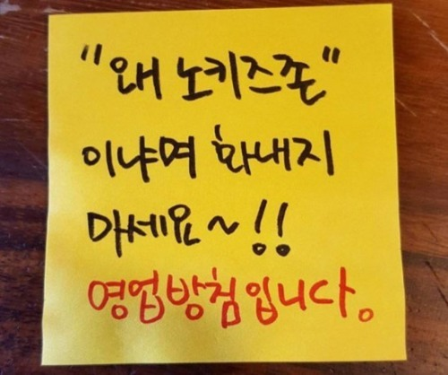

Slide 23
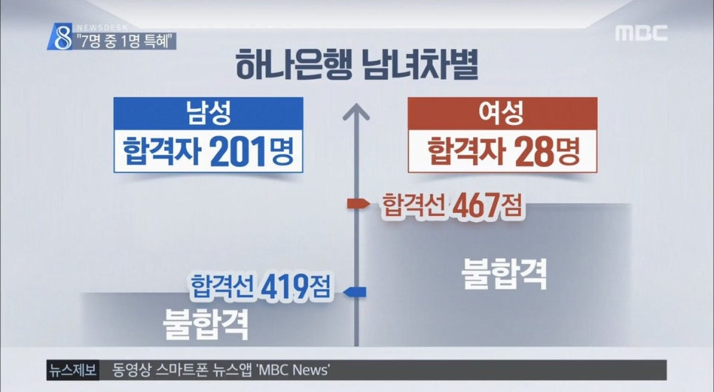
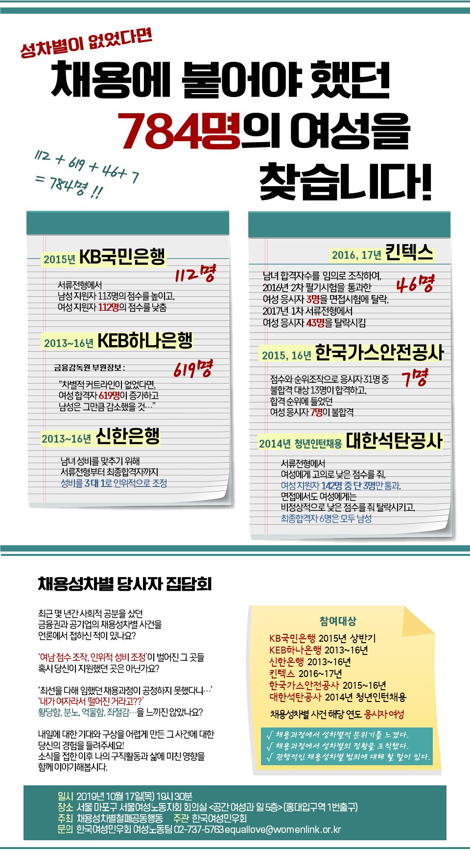
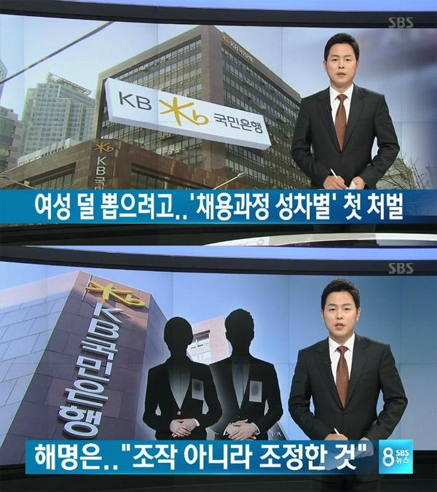

Slide 24
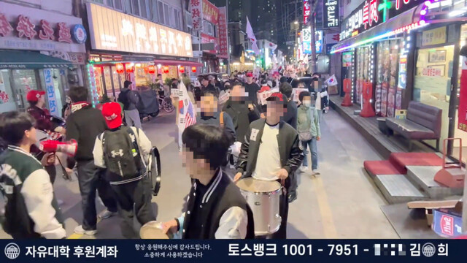
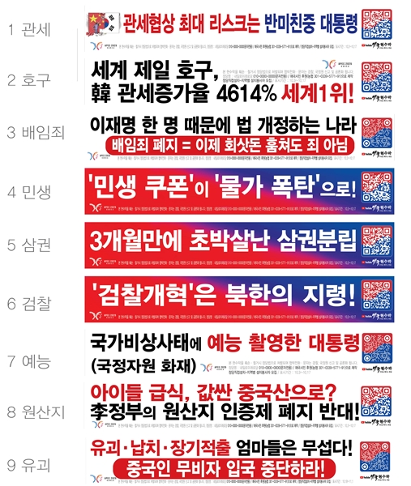

Slide 25
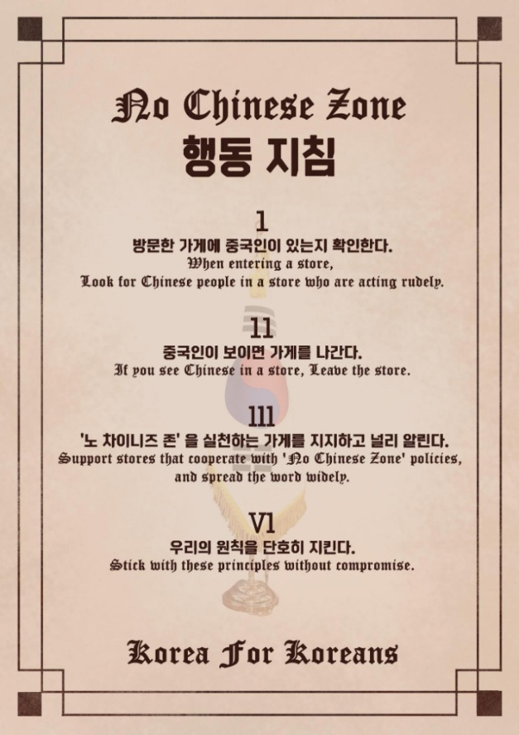
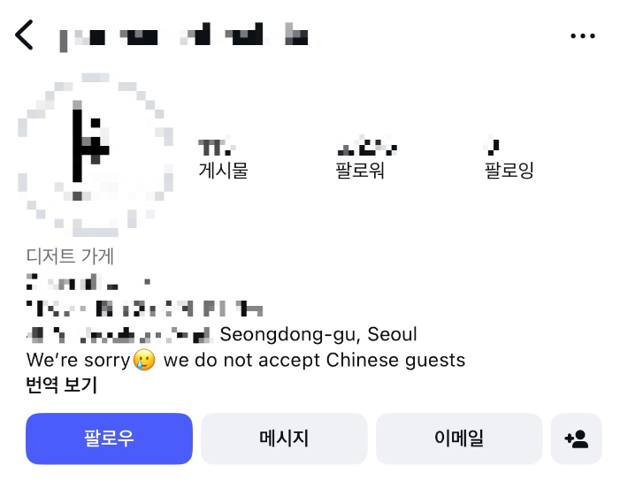
사례: 노차이니즈 존

Slide 26
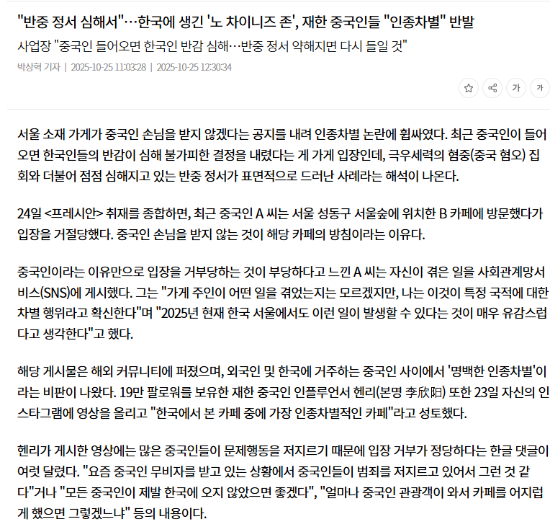
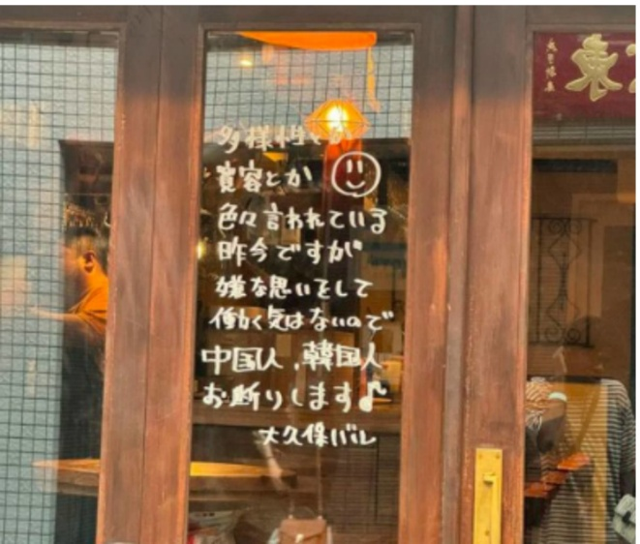

Slide 27
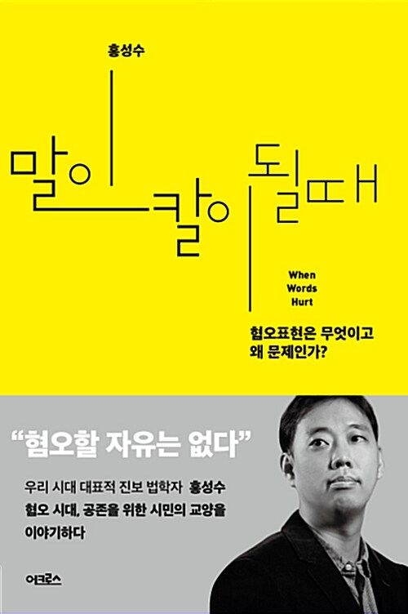
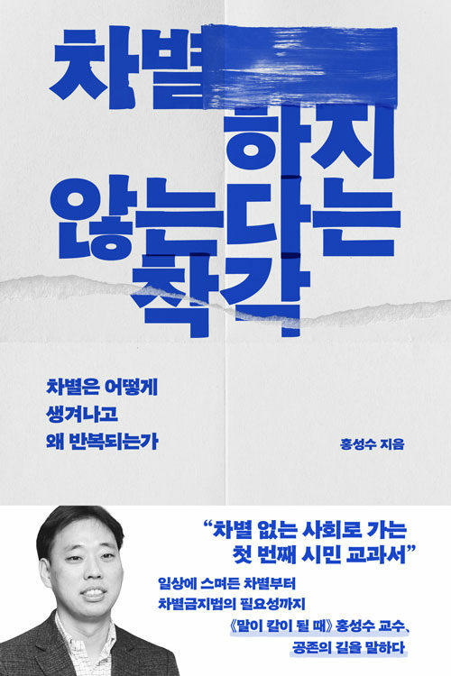
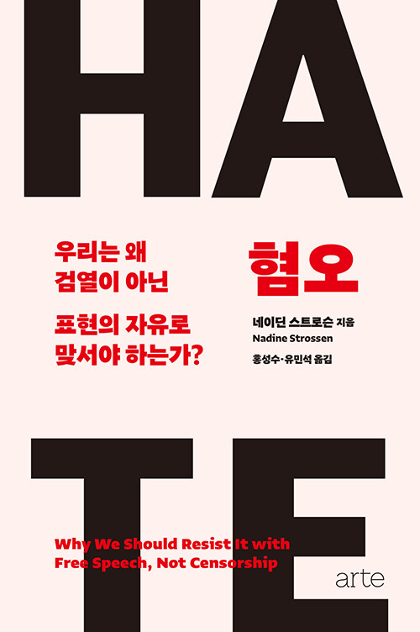

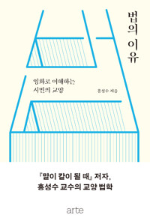

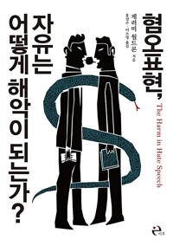

Slide 28
혐오/차별 관련 발표 논문
“법정책 대상으로서의 여성과 여성혐오”, 『이화젠더법학』 16(3), 2024
“혐오범죄의 법정책”, 『형사정책』 35(4), 2024
“공직선거에서의 혐오표현: 더 강력한 규제가 필요한가? 더 많은 자유가 필요한가?”, 『법학연구』 32(1), 2021.
“차별이란 무엇인가: 차별금지법상 차별금지사유의 의의”, 『법과사회』 66, 2021
“혐오표현의 해악과 개입의 정당성: 금지와 방치를 넘어서”, 『법철학연구』 22(3), 2019
“차별금지법상 차별적 괴롭힘에 관한 연구”, 『법학연구』 59, 2019
“혐오에 어떻게 대응할 것인가?: 혐오에 관한 법과 정책”, 『법학연구』 30(2), 2019
“역사부정죄의 정당성 근거: 혐오표현으로서의 역사부정죄의 의의와 역사부정죄 법안에 대한 비판적 고찰”, 『법학논총』 3(2), 2019
“포괄적 차별금지법의 필요성: 평등기본법을 위하여”, 『이화젠더법학』 10(3), 2018
“혐오표현의 규제: 표현의 자유와의 충돌을 피하기 위한 규제대안의 모색”, 『법과사회』 50, 2015

Slide 29
혐오/차별 관련 단행본
단독 저서
『법의 이유: 영화로 이해하는 시민의 교양』(아르테, 2019)
『말이 칼이 될 때: 혐오표현은 무엇이고 왜 문제인가』(어크로스, 2018)
공저
『동아시아의 역사부정과 혐오정동』(조경희 편, 소명출판, 2025)
『젠더와 법』(법문사, 2022)
『차별과 혐오를 넘어서: 왜 문화다양성인가』(컬처룩, 2022)
『혐오이론: 학제적 접근』(한울아카데미, 2022)
『헤이트, 왜 혐오의 역사는 반복될까』(마로니에북스, 2021)
번역서
『혐오: 우리는 왜 검열이 아닌 표현의 자유로 맞서야 하는가?』 (홍성수/유민석 역, 네이든 스트로슨 저, 아르테, 2023)
『혐오표현, 자유는 어떻게 해악이 되는가』 (홍성수/이소영 역, 이후, 2017)

Slide 30
혐오/차별의 피라미드
제노사이드
(genocide)
집단 구성원 전체(또는 일부)에 대한
의도적 ·조직적인 말살
혐오범죄
(hate crime)
편견을 동기로 하는 범죄
(폭행, 재물손괴, 성폭력, 살인 등)
차별
(discrimination)
고용, 교육 등의 영역에서의 차별
(불이익, 괴롭힘, 성희롱)
혐오표현
(hate speech)
인종, 성별, 성적지향, 종교 등을
이유로 한 모욕이나 협박, 혐오선동
편견
(bias)
어떤 집단에 대한 부정적인
생각, 고정관념(stereotyping)
출처: http://www.adl.org/assets/pdf/education-outreach/Pyramid-of-Hate.pdf를 활용해서 재구성

Slide 31
새로운 인권 문제로서의 차별

Slide 32
인권침해 vs. 차별
인권침해
가해자: 국가, 권력자
피해자: 일반 국민 (개인)
  예) 자의적 구금, 고문, 자유권(양심/사상의 자유, 집회의 자유) 침해
차별
사인에 의한 침해 가능 (e.g 기업, 자영업자, 동호회)
판단 기준 설정이 어렵고 교묘한 방법으로 회피하기 쉬움
형사처벌 등 강력한 법적 구제로 해결하기 쉽지 않음
- 예방, 적극적 조치, 기관내해결, 비사법적 구제(차별시정기구), 사법적구제(법원) 등 다차원적인 접근이 필요

Slide 33
DEI 정책
DEI정책: 다양성(Diversity), 형평성(Equity), 포용성(Inclusion)
- 조직의 모든 구성원이 자신의 정체성에 관계없이 평등하고 공정한 대우와 기회를 받도록 보장하는 정책
공시 정책: 조직 내 다양성 현황에 대한 보고
포용 정책: 임원 할당제, 조직 내 소수자 지원
다양성 확산: 공급망 정책, 포용적 제품 개발
차별 구제: 진정 처리 제도와 기구 (e.g. 인권센터)
제도: 위원회, 전문조직 설치 (e.g. 다양성위원회, CDIO, DEI 전담부서)

Slide 34
차별금지법안 제정사
2003년 노무현 대통령 대선 공약
2006년 국가인권위원회 차별금지법 권고법안
2007년 법무부 차별금지법안
2008년 정동영 대선 후보 공약
2008~2013년 여섯 차례 차별금지법안 발의 (17,18,19대 의원입법)
2012년 문재인 대선 후보 공약
이명박 정부: 법무부 차별금지법 특별분과위원회 설치, 동등대우법안 성안
박근혜 정부: 국정 과제 채택, 차별금지법TF 설치, 동등대우법안 성안
2020년 국가인권위원회 예시법안 <평등 및 차별금지에 관한 법률>
2020~2012년 국회 <차별금지법안> 4건 발의(장혜영/박주민/이상민/권인숙 의원)

Slide 35
혐오/차별 관련 법
 | 대응 법률 | 현행 법률 | 비고
집단살해 | 집단살해죄법 | 국제형사범죄법 | ‘국제형사재판소에 관한 로마규정’의 국내 이행을 위한 법률
혐오범죄 | 혐오범죄법 | 없음
차별 | 차별금지법 | 없음 | 국가인권위원회법과 일부 영역에 대한 차별금지법이 부분적으로 역할을 하고 있음
혐오표현 | 혐오표현금지법 | 없음 | 방송, 방송광고, 언론, 정보통신, 옥외광고 등에 관한 일부 규정과 학생인권조례에 관련 규정이 있음
혐오 | 차별금지법 등 | 없음 | 편견·혐오 대응 교육, 홍보, 정책, 지원, 연구를 위한 근거 법률이 필요함

Slide 36
차별은 왜 나쁜가

Slide 37
다음 중 차별에 해당하는 것은?
① 노란 옷을 입었다는 이유로 치킨 가게 출입을 거부당했다.
② 히잡을 썼다는 이유로 치킨 가게 출입을 거부당했다.
①을 당한 학생이 교실에 찾아와 친구들에게 억울함을 호소하고 있다.
어떻게 해결해줄 것인가?
공적 개입(법규제)이 필요한 문제일까?
②를 당한 학생에게도 위의 해법이 적절할까?
이 학생은 어떤 심정일까?
①이 해법이 적절치 않다면, 어떤 말로 위로 또는 지지, 연대할 것인가?
학교 차원에서는 어떤 추가적인 대책이 필요할까? (히잡을 입은 다른 학생, 다른 소수자 학생)
-

Slide 38
다음 중 차별에 해당하는 것은?
Ⓐ 히잡을 썼다는 이유로 성적에서 불이익을 당했다
Ⓑ 시험지가 덜 날라갔다는 이유로 성적에서 불이익을 당했다
가. 대학교수가 강의시간에 “그렇게 키가 커서 결혼할 수 있겠냐? 여자가 키 크면 장애다” “시집가는 게 취직하는 것이다” 등의 발언을 했다.
나. 한 시민이 광화문광장에서 위와 동일한 발언을 했다.

Slide 39
혐오/차별은 왜 나쁜가?
혐오/차별의 부당함: 그 자체로 ‘비윤리적’
정신적 고통: 공포, 모욕, 자책, 자살 등
사회 참여권 박탈: 사회 구성원 지위 박탈 (Waldron), 인정의 권리 침해 (Heyman)
집단적 피해 파급효: 같은 속성을 가진 집단 전체에 파급
물리적 폭력(혐오범죄, 제노사이드)의 전 단계
혐오/차별의 확산: 혐오/차별이 허용된다는 메시지, 사회적 확산(선동) -> 공존 조건의 파괴
혐오/차별의 사회적 해악: 우리의 미래를 위해서 ‘어리석은 일’
다원화된 사회의 갈등과 분열: 소외된 집단이 배제될 수록 사회는 불안정하고 위험해짐 (사회적 비용)
진정한 문제해결 회피: 사회문제 해결을 위한 에너지의 소진/낭비
차별이 용인되는 사회의 화살은 언제든지 나를 향할 수 있음: “우리는 모두 소수자다.”

Slide 40
차별의 개념

Slide 41
차별의 개념 요소
차별금지사유 (차별사유, 보호받는 속성)
차별금지영역 (차별영역)
차별행위 (불리한 대우)
차별의 예외
차별의 개념: 차별금지사유를 이유로 차별금지영역에서 불리한 대우를 한 경우. 단, 차별의 예외에 해당하지 않는 경우(합리적 이유가 없는 행위)

Slide 42
혐오표현(hate speech) 개념
“어떤 사람이나 어떤 집단과 관련하여 그들이 누구인가를 근거로, 달리 말하면 그들의 종교, 종족, 국적, 인종, 피부색, 혈통, 성 또는 기타 정체성 요소(identity factor)를 근거로 하여 이들을 공격하거나 경멸적이거나 차별적인 언어를 이용하는, 말, 문서 또는 행동으로 하는 모든 종류의 소통” (United Nations Strategy and Plan of Action on Hate Speech, 2019)
성별, 장애, 종교, 나이, 출신지역, 인종, 성적 지향 등을 이유로 어떤 개인 ・집단에게 1) 모욕, 비하, 멸시, 위협 또는 2) 차별・폭력의 선전과 선동을 함으로써 차별을 정당화・조장・강화하는 효과를 갖는 표현 (국가인권위원회, 혐오표현 리포트, 2019)

Slide 43
차별의 개념 (국가인권위원회법)
합리적인 이유 없이 성별, 종교, 장애, 나이, 사회적 신분, 출신 지역(출생지, 등록기준지, 성년이 되기 전의 주된 거주지 등을 말한다), 출신 국가, 출신 민족, 용모 등 신체 조건, 기혼ㆍ미혼ㆍ별거ㆍ이혼ㆍ사별ㆍ재혼ㆍ사실혼 등 혼인 여부, 임신 또는 출산, 가족 형태 또는 가족 상황, 인종, 피부색, 사상 또는 정치적 의견, 형의 효력이 실효된 전과(前科), 성적(性的) 지향, 학력, 병력(病歷) 등을 이유로 한 다음 각 목의 어느 하나에 해당하는 행위를 말한다.
가. 고용과 관련하여 특정한 사람을 우대ㆍ배제ㆍ구별하거나 불리하게 대우하는 행위
나. 재화ㆍ용역ㆍ교통수단ㆍ상업시설ㆍ토지ㆍ주거시설의 공급이나 이용과 관련하여 특정한 사람을 우대ㆍ배제ㆍ구별하거나 불리하게 대우하는 행위
다. 교육시설이나 직업훈련기관에서의 교육ㆍ훈련이나 그 이용과 관련하여 특정한 사람을 우대ㆍ배제ㆍ구별하거나 불리하게 대우하는 행위
라. 성희롱 행위

Slide 44
혐오범죄의 개념
“범죄자가 인종, 종교, 장애, 성적 지향, 민족, 젠더, 성별정체성 등에 대한 편견이 전체적으로 또는 부분적으로 동기가 된 범죄” (미국 FBI UCR 프로그램)
“인종, 종교, 성적 지향, 민족 등에 대한 편견의 증거를 선언하는 범죄로서 살인, 강간, 폭행, 위협, 방화, 손괴 등을 포함한다.” (미국 「1990 혐오범죄통계법」)
“인종, 종교, 성적 지향, 장애, 트랜스젠더(또는 실제로 그렇다고 생각된)에 기초한 적대와 편견을 동기로 하여 희생자 또는 다른 사람에 의해 인지된 모든 형사 범죄” (영국 경찰청)
“인종, 종교, 성적 지향, 장애 또는 트랜스젠더 정체성 등을 이유로 한 적대를 동기로 한 모든 범죄” (영국 내무부)

Slide 45
차별의 개념
1) 차별금지사유
성별, 종교, 장애, 나이, 사회적 신분, 출신 지역(출생지, 등록기준지, 성년이 되기 전의 주된 거주지 등을 말한다), 출신 국가, 출신 민족, 용모 등 신체 조건, 기혼·미혼·별거·이혼·사별·재혼·사실혼 등 혼인 여부, 임신 또는 출산, 가족 형태 또는 가족 상황, 인종, 피부색, 사상 또는 정치적 의견, 형의 효력이 실효된 전과(前科), 성적(性的) 지향, 학력, 병력(病歷) 등
차별이 될 수 있는 이유·근거(grounds), 보호되는 이유·근거(protected grounds), 보호되는 속성(protected characteristics) 또는 특성(attribute)
소수자 집단, 합리적 이유의 부재, 비자발적 요인, 인간존엄 훼손과 차별 조장의 효과

Slide 46
차별의 개념
2) 차별금지영역
공적 영역: 행정 서비스
사적 영역이지만 공공성이 있는 영역: 고용, 교육, 재화/용역의 공급이나 이용
→ 이들 영역에서 차별이 허용된다면, 공동체의 기본질서가 파괴됨 (예: 미국 식당에서 흑인 출입금지, 첫 손님으로 여성 탑승 거부, 중국인/동남아시아인 출입금지, 노키즈존 vs. 노아재존, 동성애 커플에 대한 케익 판매 거부)
3) 불이익을 주는 행위
특정한 사람을 우대·배제·구별하거나 불리하게 대우하는 행위

Slide 47
차별의 개념
4) 합리적인 이유의 부재
진정직업자격(Genuine Occupational Qualification): 특정 직무의 사업수행상 불가피한 경우
예) 롤러코스터 시각장애인 탑승 금지, 경호업무와 휠체어 이용 장애인, 노키즈존 카페, 경찰관과 사지의 완전성, 매표원과 사지의 완전성,
적극적 평등화 조치(affirmative action): 현존하는 차별을 해소하기 위한 잠정적 우대조치
예) 기업 임원 여성할당제, 비례대표 여성할당제, 대학 입시에서 특별전형(지역인재, 국가보훈대상자, 장애인, 농어촌학생, 기초생활수급자, 한부모가족, 아동복지시설보호아동, 북한이탈주민)

Slide 48
차별의 예외

Slide 49
차별의 예외1: 진정직업자격
진정직업 자격/요건: 특정한 직무나 사업이 본질적으로 가진 성격 내지 특수성에 대해 요구되는 자격
직무의 성질이 본질적으로 특정한 성의 노동자의 채용이 불가피한 경우 (예: 남성 역할 배우, 여성 기숙사 사감)
장애가 있는 경우 업무수행이 불가능한 경우 (예: 시각장애인 운전면허 불허, 이동 장애인의 경호 업무)
연령이 직무수행에 깊은 관련이 있는 경우 (예: 경찰, 소방 업무)
기타 쟁점 사례: 조산원 여성만 채용, 군인/경찰관 남녀 분리 모집, 이슬람 성지 통행하는 비행기 조종사 종교 제한, 남성 목욕탕 관리자로 남성만 채용, 버스기사 채용 35세 이하로 제한 (경력 사고율 등 고려), 공무원 공채 응시연령제한(5급 32세 이하, 6․7급 35세 이하), 식당에서 아동 출입 금지

Slide 50
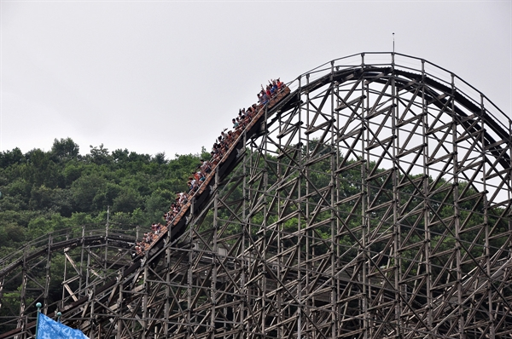
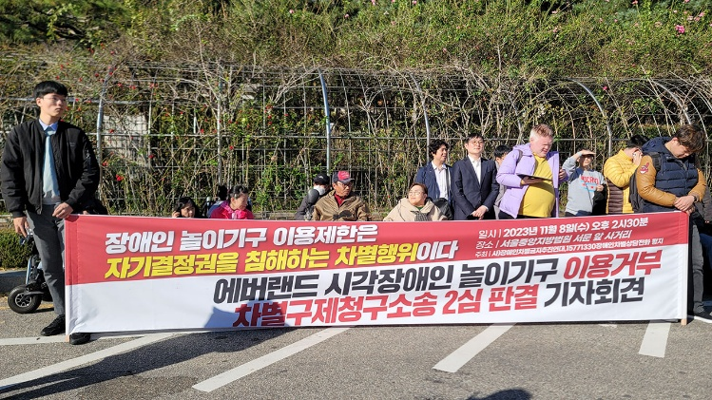
사례: 에버랜드 T-익스프레스 사건

Slide 51
경찰관의 신체 조건
과거 규정: "건강상태가 양호하고 사지가 완전하며...“
  “손가락 등 사지가 완전하지 못하면 총기 및 장구를 사용해 범인을 체포하는 데 상당한 지장이 있고, 위험을 초래할 수도 있다”
2018년 인권위 권고: “전문가 의견을 종합하면 약지는 총기나 장구 사용과 관련성이 적고 손가락이 완전한 사람도 파지력과 악력에서 차이가 있다”; “‘사지의 완전성’을 기준으로 외형적인 신체 결손이나 변형이 있는 사람을 무조건 경찰 직무에서 배제하는 것은 차별적 요소가 있다”
현재 규정: "건강상태가 양호하고, 직무에 적합한 신체를 가져야 한다"

Slide 52
사례: 경찰과 성평등
유형1) 남성만 채용 (여성 불허)
유형2) 남녀통합모집이나 사실상 남성만 채용
유형3) 여성에게 문호를 개방하되 여성 비율 제한 - 군대, 경찰
유형4) 여성의 비율을 정해서 그 이상으로 채용 (할당제) – 양성평등채용목표제
유형5) 남녀통합모집: 남녀 비율 없음.

Slide 53
사례: 경찰대의 여성 선발
1단계) 1981년 설립 당시 남성만 선발
2단계) 정해진 인원만 여성 선발한 (1989년 4.7%, 1997년 10%, 2015년 12%)
3단계) 21년 남녀 통합 모집 실시 (24년 여성 비율 32%).
- 순경도 남녀통합모집 실시 예정. 순환제 체력검정 기준 적용

Slide 54
최신 사례: 노차이니즈존은 ‘차별’인가?
차별의 예외?(합리적 이유): “중국인 손님들이 다른 손님들을 불편하게 한다”, “가게를 지키기 위한 행동이지 반중이나 인종차별이 아니다”
“영업의 자유다”: 차별금지영역(재화의 공급), 사적 영역도 공존의 조건을 만드는데 협력할 의무 있음
차별의 확산: 중국인 전체, 조선족/중국동포, 중국계 이주노동자, 다른 외국인/이주자, ‘어떤 집단을 특정하여 공공장소에 들어오지 못하게 하는 것’이 허용된다는 신호 (노키즈존, 노아재존, 노시니어존 등)
혐중시위와 노차이니즈 존: ‘혐오표현’에서 ‘차별’로
혐중 vs. 반일(일본제품 불매운동) 또는 반미 (cf. 일본의 혐한시위)

Slide 55
차별의 예외2: 적극적 평등화조치
의의: 현존하는 차별을 해소하기 위한 목적으로 수행되는 잠정적인 우대 조치
목적: 과거의 누적된 부당한 차별에 대한 보상, 과거의 차별에 대한 교정(실질적 평등), 다양성 증진, 파급효과(eg. 롤모델, 편견 해소 등)
한계: 낙인 효과, 집단 내 다양성 부정, 근본적 해법이 될 수는 없음
  사례1) 여성할당제, 장애인의무고용제, 지역할당제, 지역균형선발, 공기업 지역인재채용제도, 로스쿨 지역대학 출신 할당 의무, 시각장애인 안마사 자격 부여
  사례2) 경기도외국인인권지원센터, 서울여성플라자, 용산구립청파노인복지센터, 서울 마포 청소년교육센터

Slide 56
사례: 여성 전용 공간의 문제
여성전용공간은 어떤 경우에 정당화될 수 있을까?
  사례: 여성우선주차장, 지하철 여성 전용칸(1992년 일시적 시행, 2016년 부산 1호선), 여성 전용 자전거 주차장, 여성 전용 주차타워, 여성전용택시(익산, 청주의 핑크택시, 카카오 웨이고 레이디 - 폐지), 여성전용 좌석(파주 시외버스 - 폐지), 여직원 휴게실, 여학생 휴게실, 여성 전용 수영 시간, 여성안심귀가서비스, 여성안심숙박업소, 헬스장 레이디존, 학교(여중, 여고, 여대)
필요성: 안전 확보, 모성 보호 등
고려해야 할 문제: 성별 분리의 낙인 효과(성별 고정관념). 여성 집단 내 다양성, 여성 외 다른 취약 집단에 대한 보호 문제
  * 인권위가 성차별이라고 판단한 여성전용공간 또는 조치: 제천여성도서관(2020), 여성만 입주 가능한 안산 행복주택(2020), 창경궁 여성 전용 수유실*

Slide 57
논쟁: 역차별
역차별(reverse discrimination): 특정 집단에 대한 적극적 우대조치가 과도하여 다른 집단을 역으로 차별하는 행위
한국의 여성정책은 역차별인가?
사례) 남성 역차별이라고 주장되는 여성할당제 사례
공무원 양성평등채용목표제: 한 쪽 성이 30% 미만이 되지 않도록 함
여성임원할당제(2020년 자본시장법) – 자산총액 2조원 이상 주권상장법인 이사회는 특정 성별의 이사로만 이사회를 구성할 수 없음
  * 노르웨이 공공기관/상장기업 이사회 40%, 독일 감독이사회 30% 할당제, EU 상장기업 비상임 이사 40% 전체 이상 33%; 한국 유리천장지수 29개국 중 28위; 100대 기업 여성임원 비율 2019년 3.5% -> 2023년 6%
국회의원 비례대표 여성 할당제
  * 한국 19%로 세계 126위(2024년); 프랑스/독일 남녀동수제
국공립대 교수 여성할당제(2030년 이후 25% 목표)
  * 25년 국공립대 여성전임교원 22.2% (신임교원 중 28%)

Slide 58
몇가지 사례 문제
입사 지원서에 ‘성별’이나 ‘학력’을 기재하는 것 자체가 차별인가?
의료기관에서 ‘성별’이나 ‘학력’에 관한 정보를 묻고 기록하는 것이 차별이 될 수 있을까?
경찰관을 ‘성별’을 구분하여 선발할 필요가 있을까?
‘성적 지향’에 따라 사람을 구분해야 할 정당한 이유가 있는 경우가 있을까?
여성 기숙사 사감을 ‘여성’으로 제한하는 것은 차별인가?
초등학교에서 축구 팀을 나누기 위해 (편의상) 흑인과 백인으로 나누는 것은 차별이 될 수 있을까?
미션스쿨에서 채플 수업을 의무화하는 것은 차별에 해당하나?
종교계 사회복지시설에서 특정 종교 신자만 입소를 허용하는 것은 차별에 해당하나?

Slide 59
차별, 어떻게 대응할 것인가?

Slide 60
혐오차별과 법
법의 중요성
일부 행위에 대한 확실한 금지, 법의 상징성, 법 제정의 사회적 메시지
법의 한계
일부 행위만 제한적으로 규제 가능
입법으로 문제가 종료되었다고 생각하게 만드는 효과
불법이 아닌 문제(또는 무죄 판결)에 대해 면죄부를 주는 효과

Slide 61
혐오/차별에 대한 대응과 법
  “법이 할 수 있는 일이란 기껏해야 사회변화를 위한 중요한 계기를 만드는 것 뿐이다.”
  “중요한 것은 법으로 할 수 있는 것과 법으로 할 수 없는 것을 구분하는 것이다.”
  “좋은 판결이 사회를 좀 더 좋은 방향으로 이끌어주는 것은 사실이다. 하지만 좋은 판결이 나쁜 사회를 뛰어넘을 수는 없다.” (2014)
  “혐오표현을 형사범죄화한다고 해도 형사범죄화할 수 없는 혐오표현은 다른 방법에 의해 규율해야 하며, 근본적인 문제해결은 다른 형성적 조치들에 맡겨질 수밖에 없다. 형사범죄화에 무조건 반대하는 게 아니다. 다만 그 효과를 과장해서는 안되며, 형사범죄화로 얻을 수 있는 것과 없는 것을 염두에 두어야 한다는 것이다.”(2017)
  “차별금지법이 제정된다고 해도 드라마틱한 변화가 생기는 것은 아니다. 하지만 차별금지법 없이 다른 방법을 통해 어떤 변화를 만들어갈 수 있는 방안이 딱히 있는 것도 아니다.”

Slide 62
혐오/차별에 대한 대응과 법
“차별금지법은 차별이 금지된다는 사실을 다시 한번 확인하고 법이 무엇을 할 수 있는지 범위를 확정하고 확실하게 집행하게 하는 최소한의 조치다. 하지만 다른 한편 법이 정교하게 차별을 포착한다고 해도 모든 문제를 남김없이 해결할 수는 없다. 결국 나머지는 법이 아닌 사회에서 우리 힘으로 해결할 수밖에 없다.” (2025)
“차별금지법 제정은 한국 사회가 혐오와 차별과 결별한다는 점을 ‘정치적’으로 확인하는 중요한 분기점이 될 것이다. 아직 우리에게는 기회가 남아 있다.” (2025)
“차별금지법이 세상을 바꾸길 간절히 바란다. 차별금지법을 통해 구체적인 차별 기준이 법제화되면 인권위의 문을 두드리는 차별의 피해자들은 늘어날 것을 기대한다. 인권위는 피해를 호소하는 진정인들의 목소리에 귀를 기울일 것이며, 그들의 호소가 근거 있는 것임을 입증해내고 사회 변화를 촉진시켜낼 것이다. 느리지만 확실한 변화, 유연하지만 단호한 진전을 이끌어낼 것으로 기대한다. 차별금지법은 그 변화의 계기를 마련해줄 뿐이다.(2020)

Slide 63
차별을 해결하는 방법
기관 내 해결(학교, 회사 등): 예방, 교육, 조직내 기구(인권센터 등)에 의한 구제
차별시정기구의 비사법적 차별구제(국가인권위원회 등): 시정권고, 시정명령, 소송지원
사법적 구제: 민사상 손해배상, 차별중지, 임시조치, 원상회복, 차별시정 등의 구제조치, 형사처벌
다양성 정책: 다양성을 증진하는 적극적 정책 추진
→ 이러한 여러가지 방법이 유기적으로 작동할 때 효과적으로 차별을 줄여나갈 수 있음.

Slide 64
혐오에 맞서는 학교의 대응

Slide 65
학교에서의 혐오표현 정책
아동 시기의 문제: 한편으로 혐오표현으로 치유되기 어려운 심리적 상처를 입거나, 소수자에 대한 편견과 적대가 고착화될 수 있는 시기이지만, 다른 한편 자아가 형성되고 사회화되는 시기로서 가장 많은 변화를 기대할 수도 있는 시기 → 학교의 중요성
정책 방향: 소수자이해교육, 집단간 대화 (소수자 ‘가시화’의 중요성), 대항표현 활성화, 금지보다는 지지, 처벌보다는 조정/회복, 강요보다는 이해, 피해자 보호, 학교공동체 모든 구성원들이 함께하는 적극적 대응 (침묵하지 않는 인권친화적 환경 조성), 교사 발언의 중요성 (cf. 정치지도자)

Slide 66
학교에서의 혐오표현 정책
상담-지원기구 또는 인권기구 설치(교육청, 개별 학교)
모든 구성원이 함께하는 평등/인권교육, 소수자 이해교육
혐오표현 가이드라인 제정
소수자 이해를 위한 정보 제공
반차별 교육 지원
혐오표현 공동대응 훈련
지역사회 연계프로그램(다문화정책)
피해자 보호와 인권침해 구제, 가해자 징계
차별행위/혐오범죄 엄단

Slide 67
소수자 학생들이 교사에게 바라는 바
“제가 듣고 싶었던 건 아니지만, 친구에게 들었던 말 중에서 정말 감동적이었던 것이 있습니다. ‘네가 어떤 정체성을 가졌든, 어떤 사람을 좋아하든 넌 여전히 너고, 내 친구야.’
“우리의 존재는 당연한 것이고 틀린 것이 아니며 찬반의 여부를 따질 수 없다는 말, 교사들이 나서서 성소수자 학생을 포비아로부터 보호해줘야 하고 편견과 차별을 없애려 노력해야 한다고 생각한다는 말, 그저 웃으며 따뜻하게 안아주고 토닥여 줄 수 있는 선생님이 되고 싶다는 말을 듣고 싶어요.”
“혐오 표현하는 친구들이 있으면 정말 진하게 그러면 안 된다고 제지해주시고 네가 모르는 것일 뿐이지 사실 네 친구가, 가족이, 친척이 성소수자 일수도 있다고 그런 말은 하면 안 되는 거라고 말해주셨으면 좋겠어요.”
* 출처: 인권교육을 위한 교사모임 샘, 청소년 성소수자 위기지원센터 띵동, <학교에서 무지개길 찾기>

Slide 68
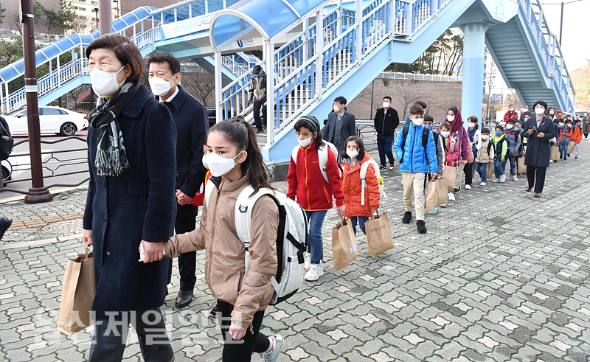
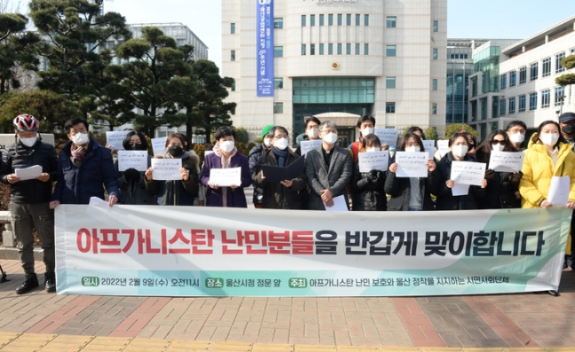

Slide 69
혐오에 맞선다는 것
도덕적/윤리적 이유: 혐오와 차별에 고통받는 동료시민의 인권을 보호하기 위하여
→ 동료시민의 고통을 외면하지 말라!
현실적 이유: 우리 사회의 진짜 문제에 직면하기 위하여
→ 무고한 동료시민에게 책임을 전가하지 말고 진짜 문제에 정면으로 맞서라!
사례) 고양 저유소 화재 사건과 이주노동자

Slide 70
차별 없는 사회가 우리의 미래

Slide 71
차별금지와 우리 공동의 미래
다문화 사회: 더욱 다원화될 우리 사회
  다양한 사람들의 유입, 다양한 정체성을 가진 이들의 ‘가시화’
  다원화된 사회에서 발생할 수 있는 갈등을 사전에 예방하고 평화와 공존의 길을 모색해야 함
차별금지는 우리 공동의 미래를 위한 선제적 투자
  혐오/차별은 사회적 에너지의 낭비
  차별이 용인되는 사회가 치뤄야 할 미래의 비용을 생각하면, 차별금지와 평등이야 말로 가장 합리적인 투자
  차별은 결국 나 자신을 향한다는 사실 (“우리 모두는 소수자다”)

Slide 72
감사합니다
홍 성 수
sshong@sm.ac.kr

